Slide 1
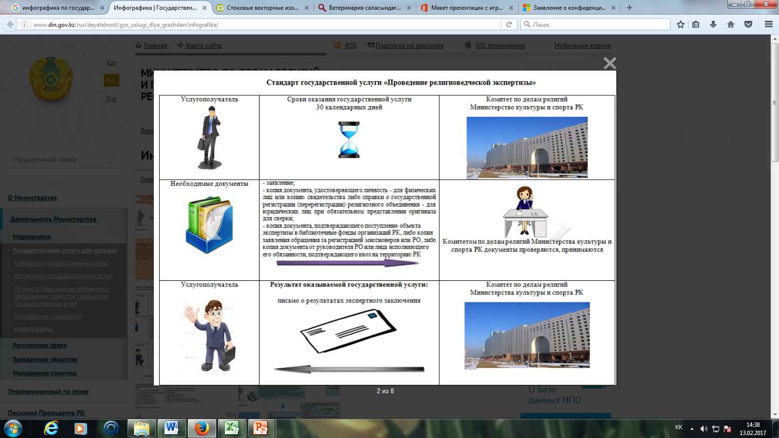
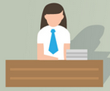
«Мектепке дейінгі балалар ұйымдарына жіберу үшін мектепке дейінгі (7 жасқа дейін) жастағы балаларды кезекке қою» мемлекеттік қызметті көрсету
ИНФОГРАФИКАСЫ
Маған мектепке дейінгі ұйымға кезекке қою туралы хабарлама немесе бос орын болған жағдайда жолдама қажет.
Сізге қажетті хабарлама немесе жолдаманы алу мемлекеттік қызмет болғандықтан Сіз білім бөліміне, мемлекеттік корпорацияға немесе «электронды үкіметтің» www.egov.kz веб порталы арқылы өтініш бере аласыз
КЕҢСЕ ҚЫЗМЕТКЕРІ
МЕМЛЕКЕТТІК ҚЫЗМЕТТІ КӨРСЕТУ ҮШІН ҚАЖЕТТІ ҚҰЖАТТАР ТІЗБЕСІ:
Қызметті көрсетушіге, мемлекеттік корпорацияға жүгінген кезде:
1) нысан бойынша өтініш;
2) баланың туу туралы куәлігі (сәйкестендіру үшін);
3) көрсетілетін қызметті алушының (ата-анасының бірінің немесе заңды өкілдерінің (сәйкестендіру үшін) жеке басын куәландыратын құжат;
4) әскери қызметкердің немесе арнаулы мемлекеттік орган қызметкерінің жұмыс орнынан берілген, мөр басылған және уәкілетті тұлғаның қолы қойылған анықтама (бар болғанда) (берілген күннен бастап күнтізбелік 10 күн ішінде жарамды);
5) ерекше білім беру қажеттілігі бар балалар үшін психологиялық-медициналық-педагогикалық консультацияның қорытындысы (бар болғанда);
6) мектепке дейінгі ұйымға бірінші кезекте орын алу құқығын растайтын құжаттар (бар болғанда).
Порталға жүгінген кезде:
1) нысан бойынша мемлекеттік көрсетілетін қызмет алушының ЭЦҚ қойылған электрондық құжат нысанындағы өтініш;
2) әскери қызметкердің немесе арнаулы мемлекеттік орган қызметкерінің жұмыс орнынан берілген, мөр басылған және уәкілетті тұлғаның қолы қойылған анықтаманың (бар болғанда) (берілген күннен бастап күнтізбелік 10 күн ішінде жарамды) скан-көшірмесі;
3) ерекше білім беру қажеттілігі бар балалар үшін психологиялық-медициналық-педагогикалық консультация қорытындысының (бар болғанда) скан-көшірмесі.
Мемлекеттік қызметті көрсету мерзімі - - 30 (отыз) минут
МЕМЛЕКЕТТІК ҚЫЗМЕТТІ КӨРСЕТУ ТӘРТІБІ

Slide 2
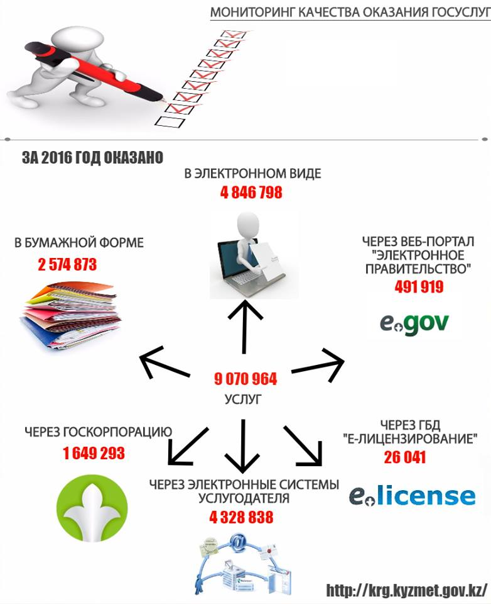
«Мектепке дейінгі балалар ұйымдарына жіберу үшін мектепке дейінгі (7 жасқа дейін) жастағы балаларды кезекке қою» мемлекеттік қызметті көрсету
ИНФОГРАФИКАСЫ
«Балқаш қаласының білім бөлімі» ММ арқылы
МЕМЛЕКЕТТІК ҚЫЗМЕТТІ КӨРСЕТУ ТӘРТІБІ
Балқаш қаласының білім бөлімінің КЕҢСЕ ҚЫЗМЕТКЕРІ
«Азаматтарға арналған үкімет» мемлекеттік корпорациясы арқылы
МЕМЛЕКЕТТІК ҚЫЗМЕТТІ КӨРСЕТУ ТӘРТІБІ
Балқаш қаласының білім бөлімінің КЕҢСЕ ҚЫЗМЕТКЕРІ
«Азаматтарға арналған үкімет» мемлекеттік корпорациясы
«ЭЛЕКТРОНДЫ ҮКІМЕТ» ВЕБ ПОРТАЛЫ арқылы
МЕМЛЕКЕТТІК ҚЫЗМЕТТІ КӨРСЕТУ ТӘРТІБІ
Балқаш қаласының білім бөлімінің КЕҢСЕ ҚЫЗМЕТКЕРІ
«ЭЛЕКТРОНДЫ ҮКІМЕТ» ВЕБ ПОРТАЛЫ

